Slide 1
Föräldramöte GK IBS F13/14
250925 Kl: 18:00-20:00

Slide 2
Kommunikation
Supertext: ”Föräldrar F-13/14 Gu….”
  Information endast för tränare, svar ej förväntat.
  Sen frånvaroanmälan
Supertext: ”Team GK – Bubblarforum”
  Frågor, där svar kan intressera fler

Slide 3
Allmän SERIEInformation
Flickor div 5A 2x20 effektiv | Jäbo F13 Rosa
Sundsvalls IBF F13-14 Haga Orange | Sundsvalls IBF F13-14 Haga Orange
ÖIB F13 Röd | ÖIB F13 Röd
Moälven F13 Svart | Moälven F13 Svart
FBC Lo F11-13 | Flickor div 5B 2x20 effektiv
Jäbo F13 Svart | FBC Lo F11-13
G/K IBS F13-14 Svart | Jäbo F13 Svart
Flickor div 6 Syd 2x15 Effektiv | G/K IBS F13-14 Svart
Sundsvalls IBF F13-14 Haga Svart | Vattjoms IK F13-14
Vattjoms IK F13-14 | Moälven F14 Orange
Vattjoms IK F14 | ÖIB F14 Röd
Sundsvalls IBF F13-14 S-malm | Flickor Div 6 Nord 2x15 Effektiv
Klockarberget F13-14 | Moälven F14 Orange
Timrå IBC F13-15 Röd | Moälven F14 Svart
Sundsvall FBC U F13-14 | Höglands AIF F14-15 Svart
 | G/K F13-14 Vit
 | ÖIB F14 Röd
Flickor div 7 2x15 rullande | ÖIB F14 Svart
Timrå IBC F13-15 Svart | G/K F13-14 Blå
IBK Härnösand F14-15 | Flickor div 7 Norra 2x15 rullande
Klockarberget F15 Gul | Höglands AIF F14-15 Vit
Klockarberget F15 Svart | Jäbo F15
Sundsvalls IBF F15-16 Haga Guld | Moälven F15 Orange
Sundsvalls IBF F15-16 Haga Orangevit | Moälven F15 Svart
 | Nätra F14-16 Gul
 | Nätra F14-16 Svart
 | ÖIB F15 Röd
 | ÖIB F15 Vit
30 aktiva – 2 slutat, Emelie och Ahlma, Mira testar.
4 serier
  2st Div 5A & 5B
  2st Div 6 Nord & Mix
Div 5 (A & B)
  Seriespel med tabell
  5vs5+MV
  Effektiv Tid
  2x20
  Flygande Byten
  Domare SIBF
  Fullstor Plan
  Fullstora Mål
Div 6 (Norr & Mix)
  Seriesammandrag
  4mot4+MV
  Effektiv Tid
  2x15
  Flygande Byten
  Domare SIBF

Slide 4
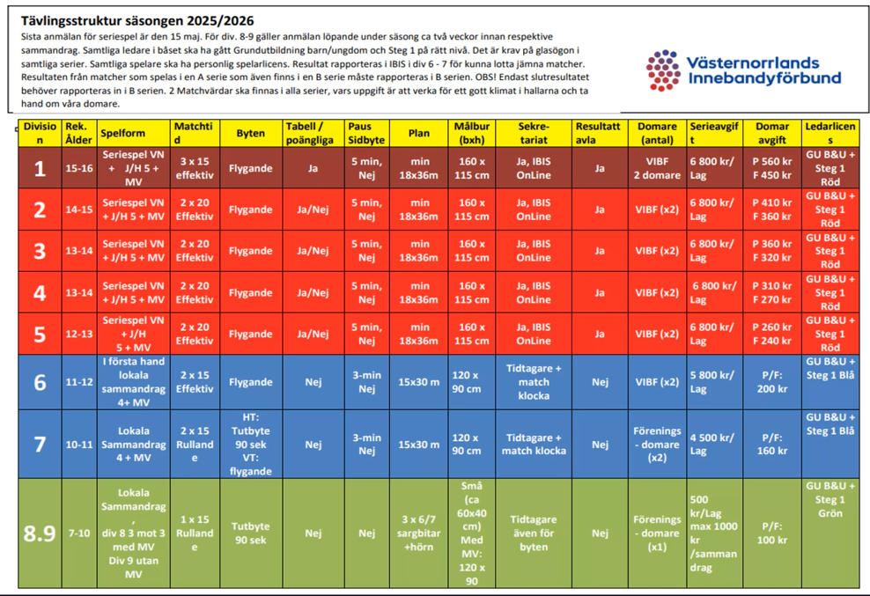

Slide 5
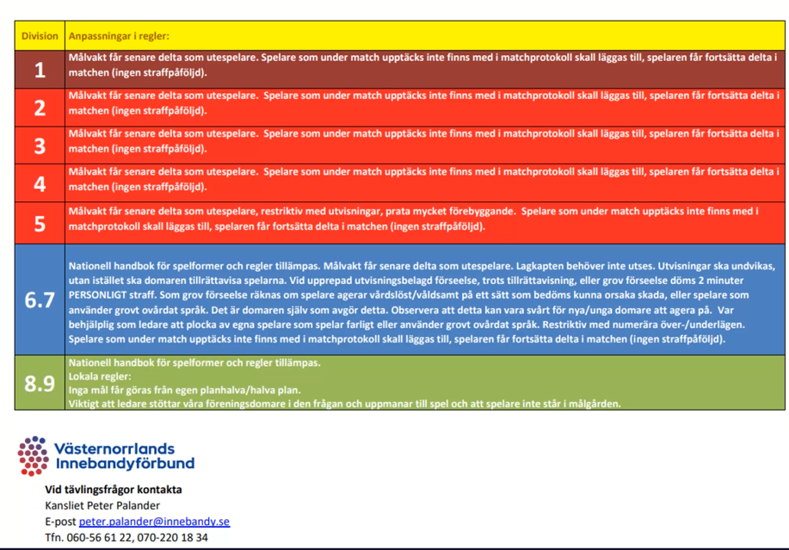

Slide 6
Allmänna REGLER Policy
10 träningar för nya innan man får vara med på match
Kontinuitet i träningar förväntas för att få vara med på match (av 3 närvarar man minst på 2)
Mobilförbud i omklädningsrum och under träning och samling samt dusch. Lämnas helst hemma men om barnet behöver ha telefon med sig så ligger den i väskan på egen risk.
När man kommer till träning kommer man i tid, har rätt utrustning, kroppen klarar ett träningspass och man är där för att träna

Slide 7
Säsongsinformation F13/14
OBS! REFLEXVÄST
Säsongsstart 21/9 18:00
  2 söndagsträningar i sporthallen 21 & 28/9 kl 18-19
  Onsdagar 17:30 – 18:30 (Änget)
  Fredagar (varannan) 18:30-20:00 med rörelseglädje utomhus ca 20-30 min innan (NOLA)
  Fredagar (varannan) 16-17 Änget
  Lördagar Högland 09:00 - 10:00
Samling enligt kallelse, ofta 15 min innan för snack och knäkontroll
Umeå Floorball 4-5/10
Ev Paradiscupen med övernattning?
Säsongsavslutning ~ slutet på mars

Slide 8
KALLELSER
Kallelse till träning
  Kallelse 3 dagar före
  Påminnelse 1 dag före
  Svara så snart ni kan
Kallelse till match
  …
  …
  …

Slide 9
Ekonomi
Medlemsavgift 150kr (22/23 – uppdateras på årsmöte)
Träningsavgift 850kr
Beting 300kr/spelare (dras i januari från lagkassan) (6300kr)
Vår lagswish (123 284 36 05)
Saldo innan säsong 24 500kr (CA 15 000kr till UMEÅ FLOORBALL CUP)
Notes:
Kolla upp vad avgifter går till?
2500x2 + 650*N 2000 snacks, annat?
Minibuss 3000? För 9 personer

Slide 10
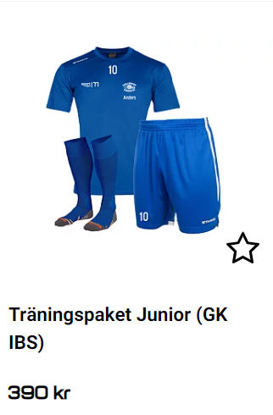
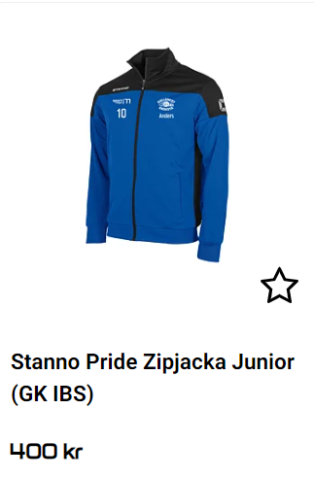
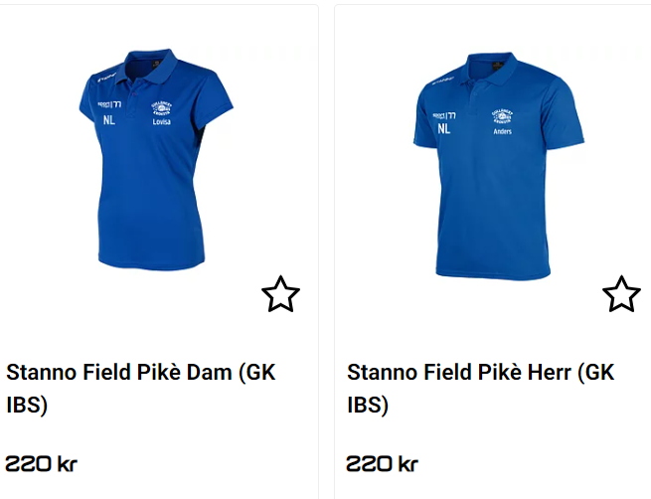
Klubbkläder
Matchtröjor delas ut av materialare
Ev storleksbyte efter cup
Shorts och sockar köps själv via sportringen77.se
Rear ut förra årets modeller
Notes:
Höga strumpor och långa byxor minskar sveda vid fall inomhus.

Slide 11
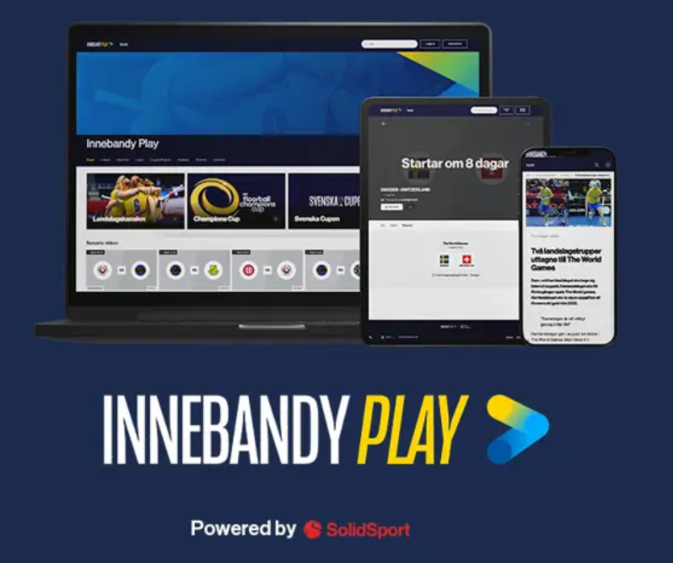
Vårt lagnamn
G/K IBS F13/14

Slide 12
Föräldraansvar HELÅR 24/25
Tränare
  Tomas Wickberg (Betty & Sally)
  Allan Allkärlind (Penny)
  Petra Schedin (Astrid)
  Emil Ullsten (Thilde)
  Michael Thelin (Maya T)
Lagledare
  Camilla Söderbäck (Saga SB)
  Hanna Lif (stöd)
Ekonomi
  Hanna Lif (Agnes)
Försäljning HT
  Leia
  Maya S
  Elma F
  Amira
  Melina
  Elsa G
Materíalare
(Sjukväska, målvaktskläder, bollar, matchtröjor, extra glasögon, mm)
  Emma Nylander (Betty & Sally)
Festfixare HT
(sammanhållande aktiviteter, filmkvällar osv samt avslutning jul & säsong,
inkl paradiscupen)
  Klara L
  Moa H
  Elma S
  Siri N
  Stella
Försäljning VT
  Molly
  Nellie
  Nova W
  Ängla
  Tova
Festfixare VT
  Ida O
  Klara W
  Olivia
  Joline
  Fre

Slide 13
Försäljning
Felicia har ordnat oss en god möjlighet att tjäna pengar
  Sälja hamburgare, fika, varm choklad mm på Walk of Art Hörnsjön 31/10
Mer, annat?

Slide 14
Dialog kring föräldraansvar MATCHER
Fika alla hemmamatcher Div 5 försäljning från föregående match till halvtid vår match
  Vad är rimligt att sälja?
  Hur mycket Kaffe, Energibar, Festis ETC?
  Upplägg för effektivitet?
Samordning av 2 sammandrag i Div 6
  HUSUM 25/10
  NOLA 13/12

Slide 15
Föräldraansvar MATCHER
Bakning/Toast
Toast
Kaffetermos
Övriga inköp (Corny, Festis, Chokladbollar)
Fikaförsäljning
Daniel E (Joline E)
Luwam (Fre)
Mikael/Mikael (Maja S)
Veronica (Amira)
Josefine (Melina)
Madeleine (Molly)
Christian (Nellie)
Alexandra (Nova)
Linda E (Ängla)
Lagledare (bjud in lag & domare, registrera trupp i IBIS)
Sekretariat
  Anders/Camilla (Saga Söderbäck)
  Björn/Ulrika (Moa)
  Marlene/Magnus (Elsa)
  Magnus/Anna (Ida O)
  Jessica L/Johnny Ö (Leia)
  Johan/Emelie (Stella)
Matchvärd
  Stina L /Johan L (Klara L)
  Karin/Johan (Siri N)
  Andreas/Johanna (Olivia)
  Hanna/Robert (Agnes)
  Emma/Mikael (Mira)
Mediaansvarig (div 5)
  Martin/Pernilla (Elma F)
  Stina (Klara W)
  Helmer/Malin (Tova)
  Lenita/Martin G (Elma S)

Slide 16
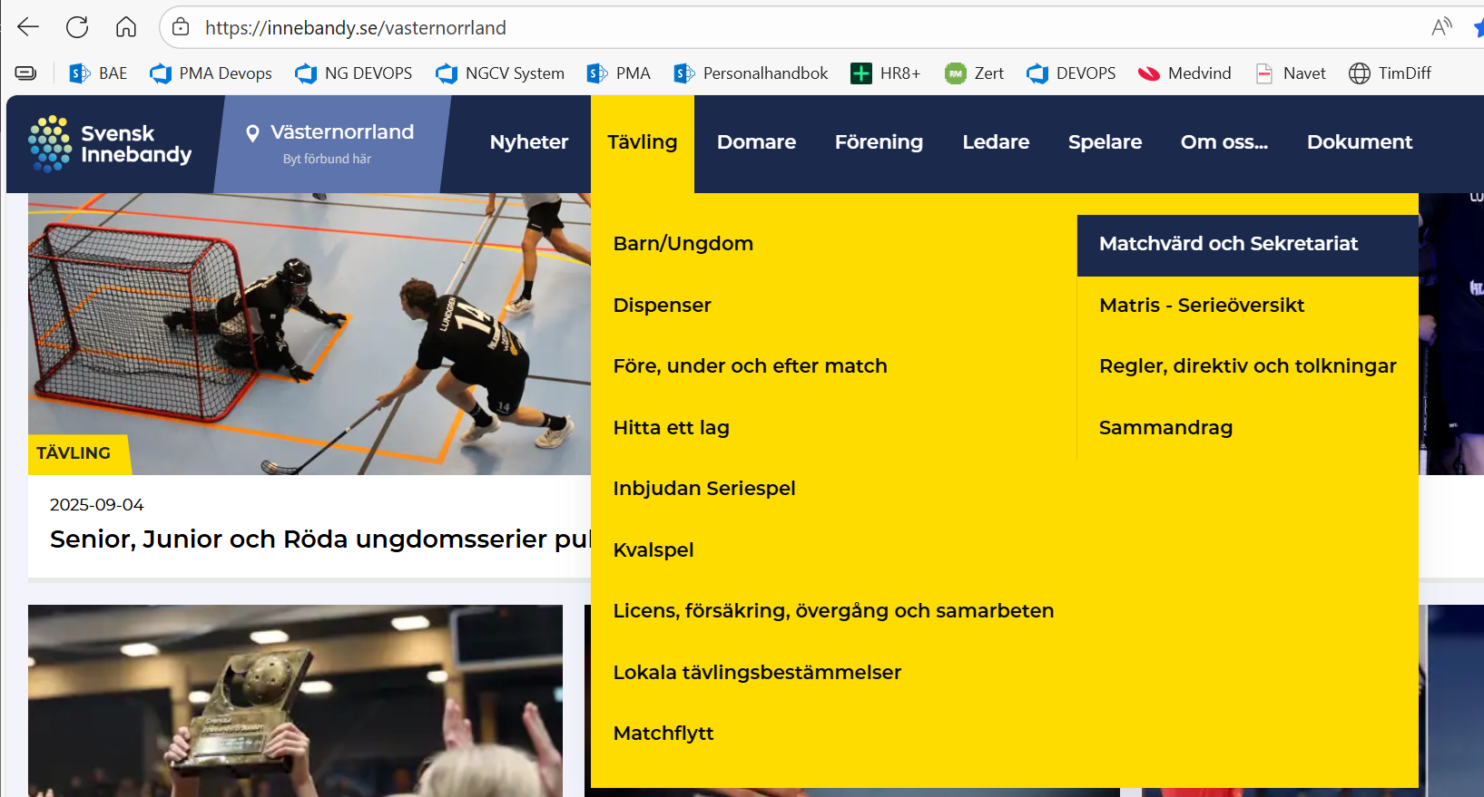

Slide 17
Manualer
Manual - Ungdomsmatch/Sammandrag – Västernorrland
Matchvärd och Sekretariat – Västernorrland
Matris - Serieöversikt - Västernorrland

Slide 18
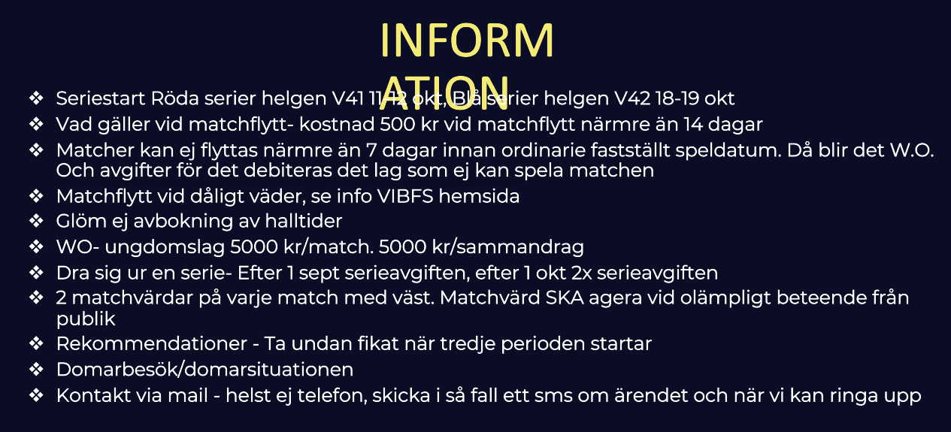

Slide 19
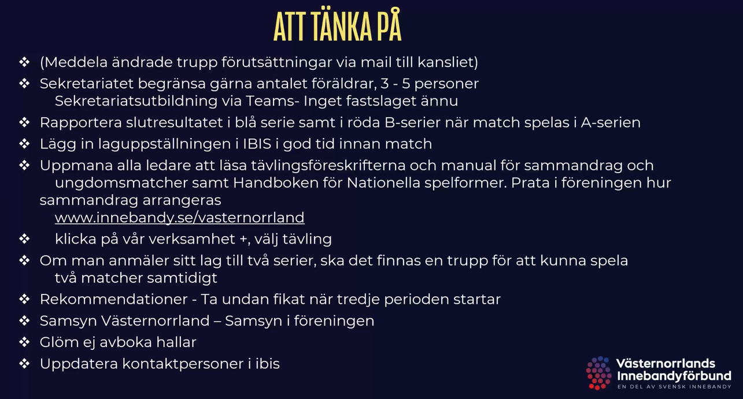
Notes:
OBS! Rapportera match spelad i A-serien även i B-serien!

Slide 20
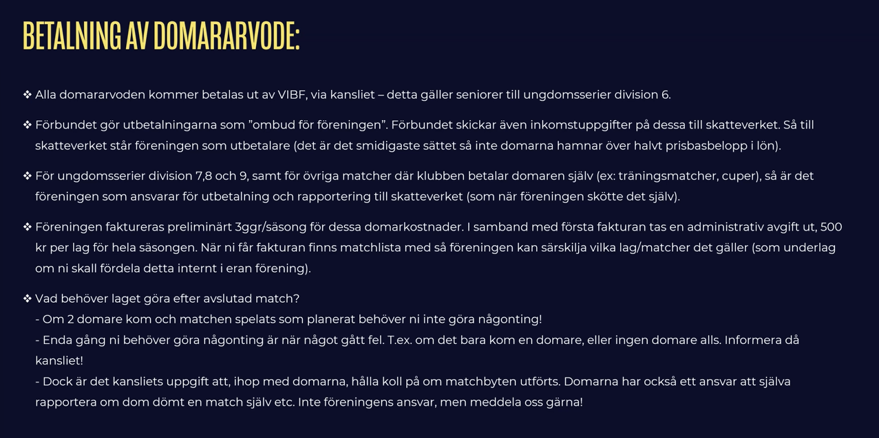

Slide 21
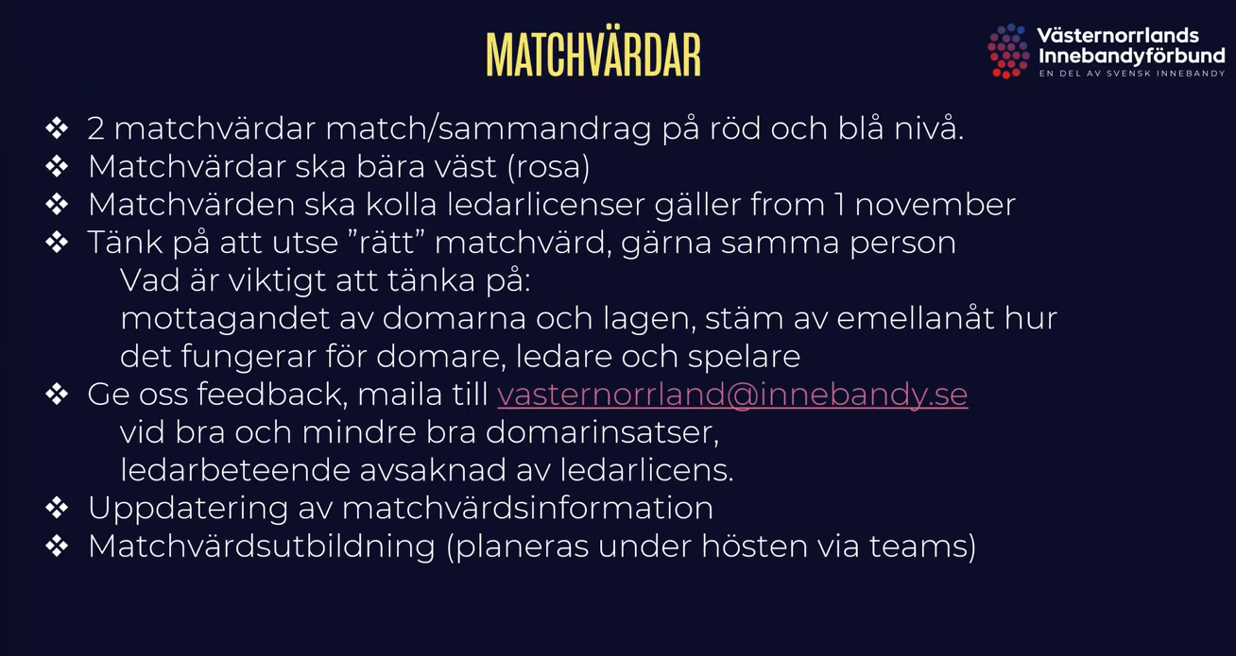
Notes:
Licencer från 1/11, tillsägelse räcker? Skicka mail till Palander. ”förmildrande omständigheter”

Slide 22
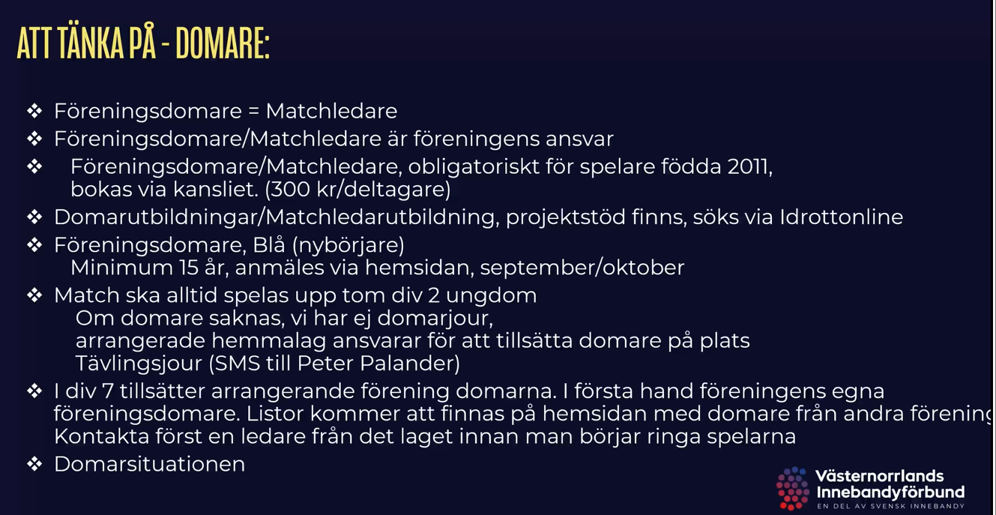
Notes:
Simon Hedqvist Håller utbildningen
simonhedkvist955@hotmail.com
0722266448
Maila
Förening
lag P eller F
Lagledare telefonnummer
Eller slå mig en signal direkt

Slide 23
Umeå Floorball Cup
4-5 oktober
Kostnad: 600kr/ aktiv x 27 = 16 200kr (Swisha ASAP till 123 284 36 05 – märk med Barnets namn och Umeå Floorball)
7500kr anmälningsavgift + 50kr/ aktiv +650kr/ledare betalas av lagkassa. Ca 10800kr
Övernattning
Godis och Chipsförbud
Planerat kvällsmys (ordnas av ledare)
Värdesaker lämnas hemma
Telefonförbud under dagtid, telefontid ges av ledare på lördagskvällen
Restider – meddelas när schema släpps
Samåkning till Umeå löses i föräldragrupp.
Samåkning mellan anläggningar – planeras efter spelschema – Ledare återkopplar behov.
3 lag anmälda
2 tränare per grupp
BLÅTT Deltagarkort - 650 kronor (Blåa klasser)
- 1 natt hårt golv (skolsal)
- Lunch lördag och söndag
- Middag lördag
- Frukost söndag
- Cup give-away
- Diplom
- Medalj

Slide 24
UMeÅ FLOORBALL cUP
I klasserna Ljusröd är det spel 5-5, fullstora mål och fullstor plan som gäller.
Matchtiden är 2x15 minuter. Inga resultat eller tabeller kommer att redovisas, enligt Svenska Innebandyförbundets regler. Samtliga lag garanteras minst fyra matcher.
Inga sidbyten
Timeout är tillåtet i alla klasser
Spelare skall bära glasögon i samtliga åldersklasser

Slide 25
ÖVERNATTNING - Boende på Hagaskolan
Umeå Floorball Festival använder Hagaskolan, Maja Beskow och Dragonskolan som förläggning.
Respektera att det råder totalt nötförbud på alla förläggningar!
Frukost serveras på respektive förläggning.
Frukosten serveras 06.00 - 09.00
Frukosten består av: Fil, flingor, mjukt- och hårt bröd, pålägg, juice, mjölk och kaffe.
Luncher och middagar serveras på Maja Beskow.
Lunch 11.00 - 14.00 och middag 16.30 - 19.30
SCHEMA PREL KLART

Slide 26
Packlista
Sovsäck/täcke, kudde, madrass (om luftmadrass, ta med lakan att lägga under)
Pyjamas, handduk, underkläder, ombyte
Neccesär (duchsaker, tandborste, tandkräm, intimskydd, hårborste, hårsnodd mm)
Matchkläder, klubba, vattenflaska, glasögon, inneskor, örontejp
Telefon + Laddare (endast på kvällen)
Ryggsäck för duschsaker och innebandysaker
Tofflor för att lufta fötterna mellan matcher
Notes:
LL Osthyvlar, smörknivar, knivar, skärbräda, diskmedel, sopsäck/soppåse
Snacks
Högtalare
Maskot

Slide 27
FÖR LAGLEDARE
Varje deltagande lag i cupen skall checka in sitt lag innan man spelar sin första match i cupen. En person/ledare från varje lag checkar in laget.
För att underlätta både för er och för oss arrangörer ﻿så vill vi att ni fyller i era laguppställningar i så god tid som möjligt innan cupen
Vid incheckningen får ni hämta bollar, laguppställningar, deltagarband mm
Incheckningen sker i Umeå Energi Arena Vind, till höger när ni kommer in i entrén.
För alla förläggningar gäller incheckning enligt nedan är 17.00 den 6/10 och utcheckning skall ske senast 14.00 8/10 .
Öppettider:
Lördag 7/10 08:00 - 11:00
Notes:
Kolla lagfärger om samma?

Slide 28
Tack! Nu Kör Vi!

Slide 29
Cupmöjligheter
Umeå Floorball 4-6 oktober
Scorpion Cup 1-3 Nov Stockholm
ParadisCupen Örnsköldsvik 2-4/1 med övernattning?
Storvreta Cup i Uppsala 4-6/1
UmeCupen 12-14 april
Skellefteå Floorball Cup 1-2/5-25
Anornda en CUP? SkolCUp?

Slide 30
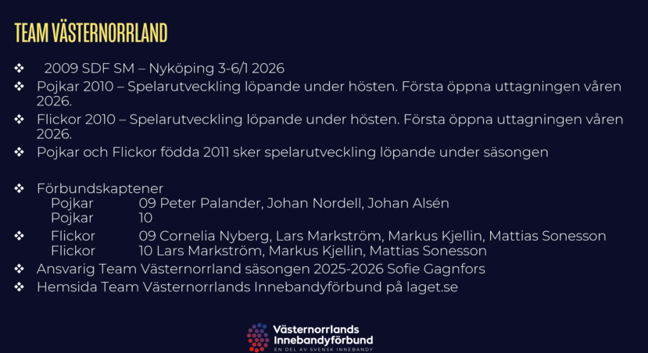

Slide 31
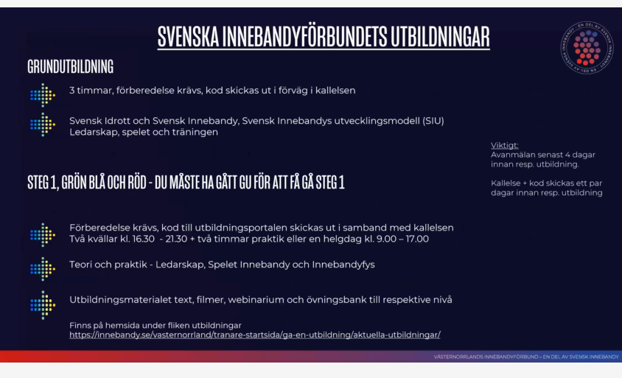

Slide 32
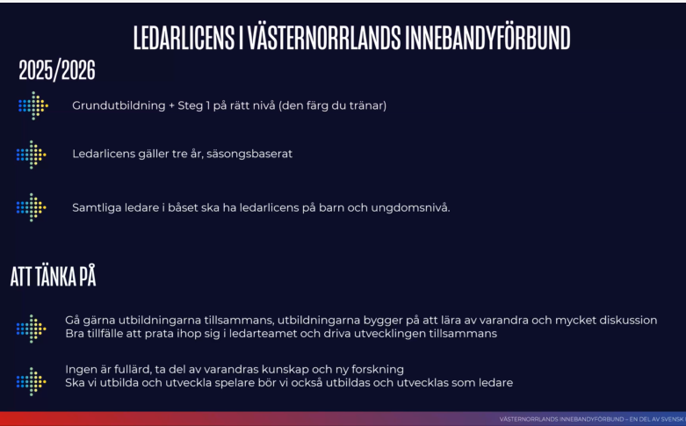

Slide 33
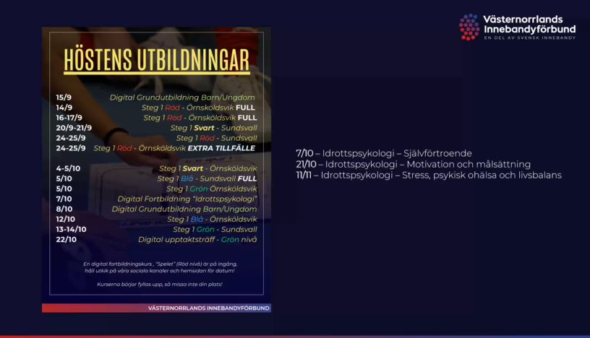
Notes:
OBS! Freja ID! Pass/Nationellt ID
Nationella krav – giltighetstider per utbildningsnivå
Enligt Svenska Innebandyförbundets beslut (beslutet fastställdes den 27 oktober 2024), gäller följande regler för säsongen 2025/2026 :
Grundutbildning Barn & Ungdom / Grundutbildning Junior & Senior
→ Giltig i 2 år
Steg 1 (Grön, Blå, Röd, Svart)
→ Giltig i 3 år
Steg 2 (Röd)
→ Giltig i 3 år
Målvaktstränarutbildning (Röd & Svart)
→ Giltig i 3 år
Fortbildningar godkända av SIBF (t.ex. Knäkontroll, Skadehantering etc.)
→ Giltiga i 2 år

Slide 34
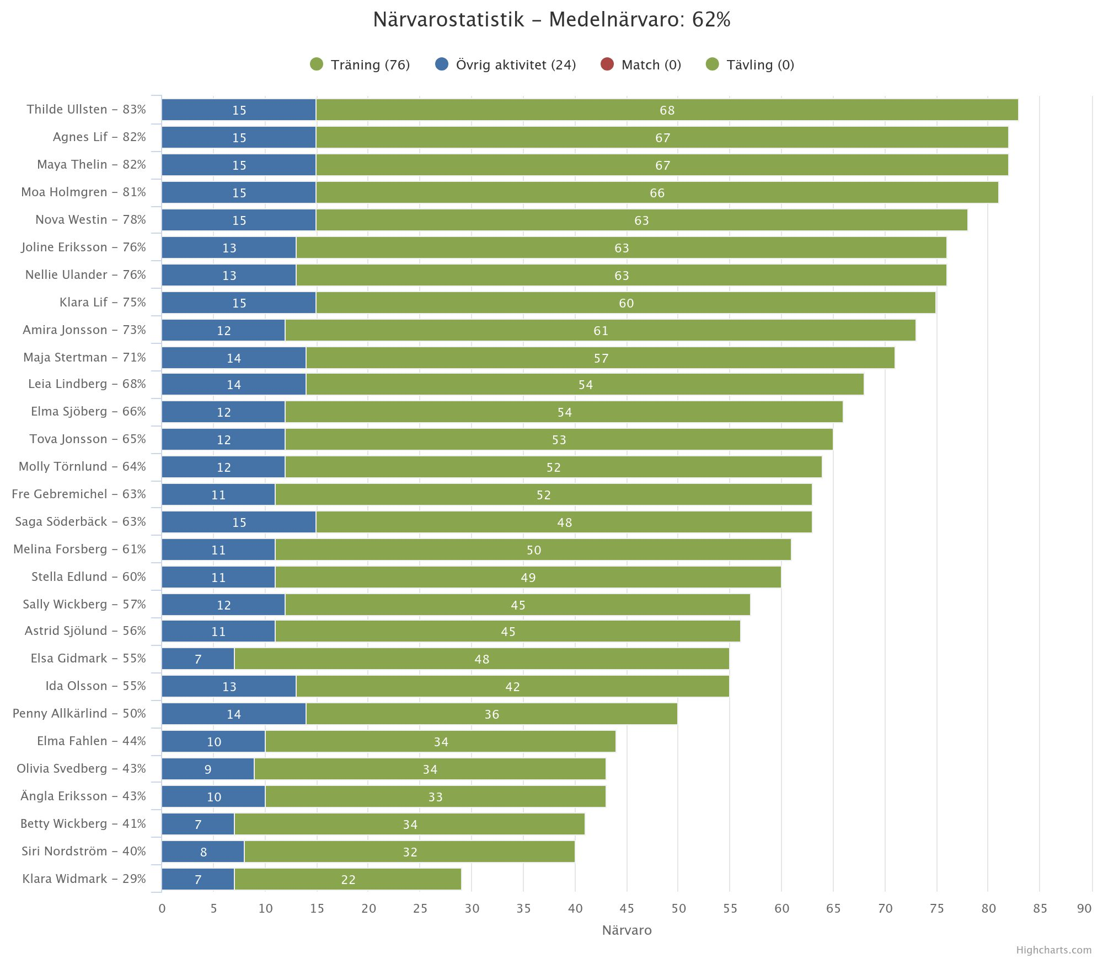

Slide 35
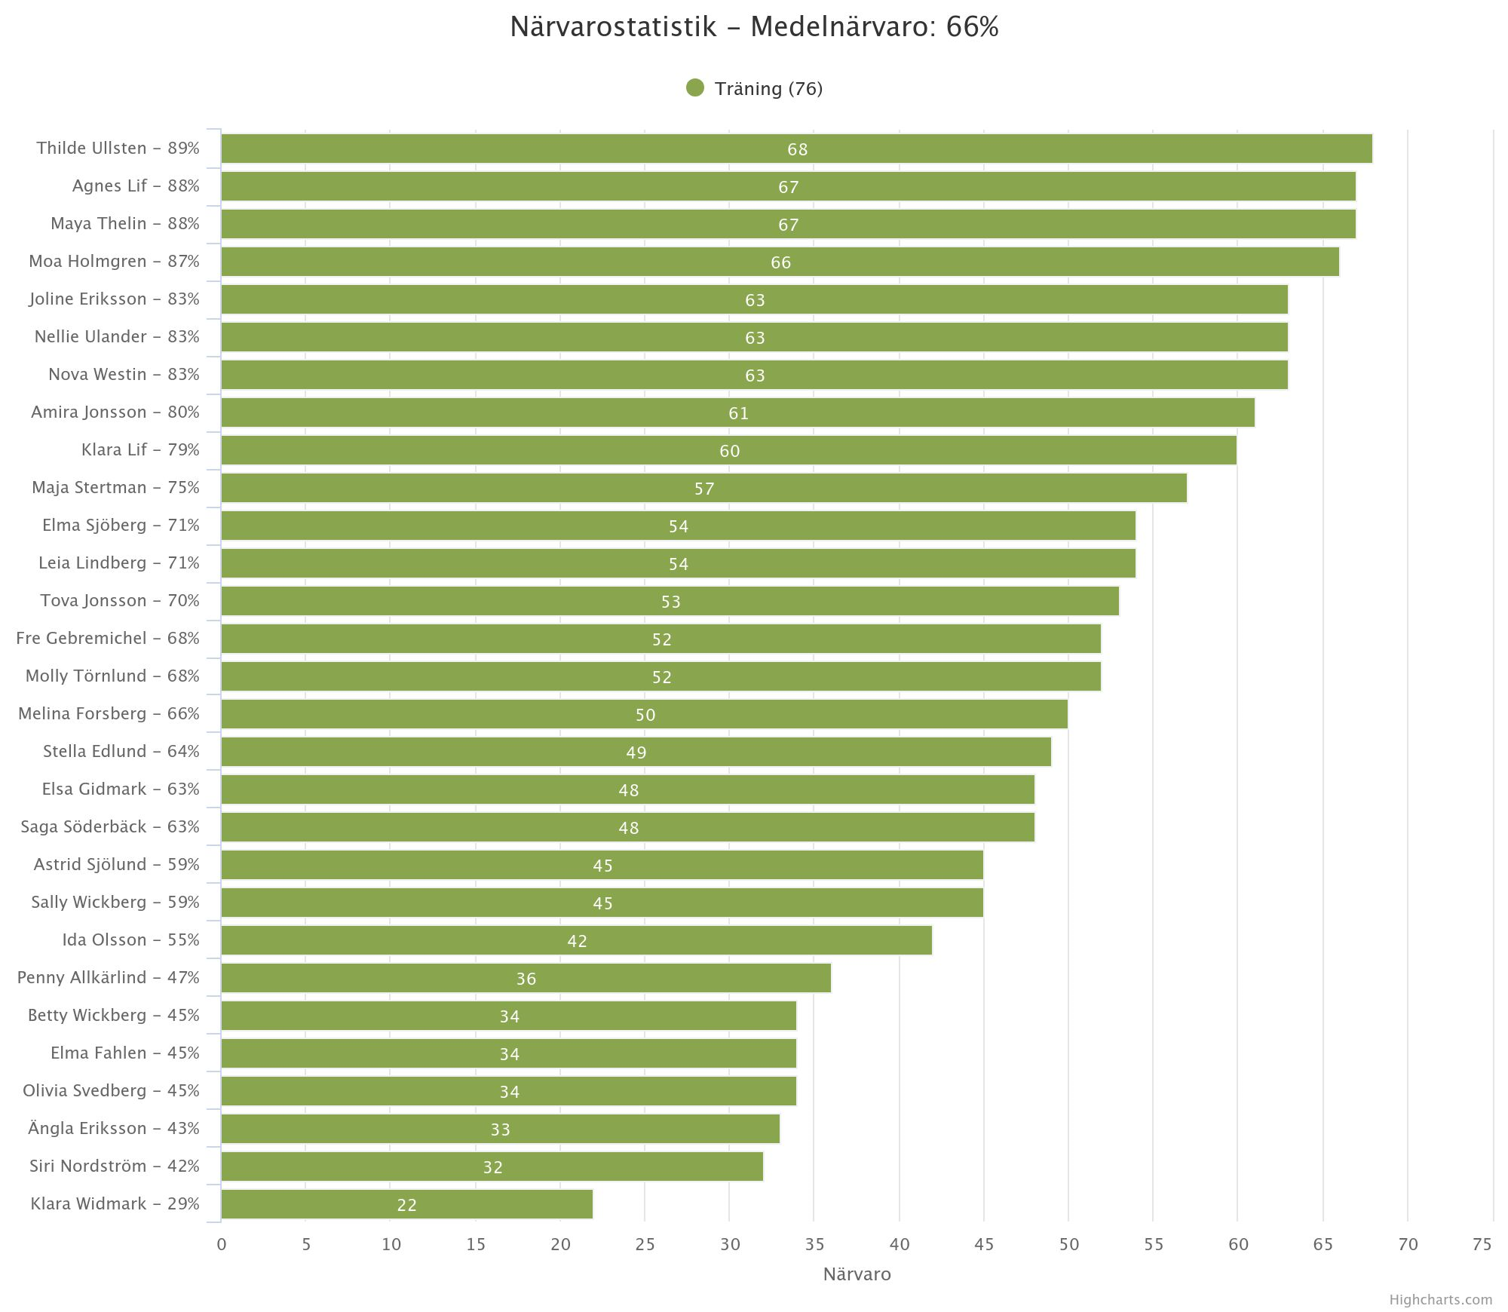

Slide 36
